Slide 1
Web이해하기

Slide 2
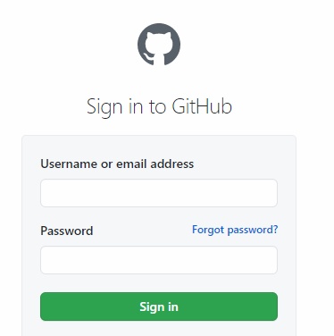
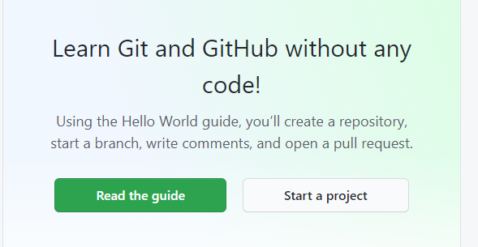
Web 동작
http request
head
HTTP1.1 POST http:/요청url
name=value
name=value
l
…
body
email=leeunzin@gmail.com&password=github1234
client
web server
http프로토콜해석, 세팅
server programming
요청url처리하는 로직
요청데이터 validcheck
email =request.getParameter(“email”)
password=request.getParameter(“password”)
businesslogic실행
(data)dao실행
결과
(viewselect)응답
response
request
leeunzin@gmail.com
github1234
<form action=“요청url” method=“post” >
<input type=“text” name=“email” /><br/>
<input type=“password” name=“password”><br/>
<input type=“submit” value=“Sign in”/>
</form>
http response
head
HTTP1.1 OK 200
contentType=“text/html” (“text/plain”)
name=value
l
…
body
<html> (JSON)
</html>
DB

Slide 3
Monolitic
http request
head
HTTP1.1 POST http:/요청url
name=value
name=value
l
…
body
email=leeunzin@gmail.com&password=github1234
web server(Front)
http프로토콜해석, 세팅
Front프로그래밍
response
request
client
request data 체크, Event처리, server API 호출(axios)
JSON데이터 화면출력
leeunzin@gmail.com
application server(Backend)
요청url처리하는 로직
요청데이터 validcheck
businesslogic실행
(data)dao실행
결과
json형태의 데이터 리턴
github1234
request
response
<form action=“요청url?action=login” method=“post” >
<input type=“text” name=“email” /><br/>
<input type=“password” name=“password”><br/>
<input type=“submit” value=“Sign in”/>
</form>
http response
head
HTTP1.1 OK 200
contentType=“text/html” (“text/plain”)
name=value
l
…
body
<html> (JSON)
</html>
DB

Slide 4
Monolitic vs. MSA
web server
http프로토콜해석, 세팅
Front프로그래밍
web server
http프로토콜해석, 세팅
Front프로그래밍
application server
application server
application server
application server
application server
고객
상품
재고
주문
고객
상품
재고
주문
DB
DB
DB
DB
DB

Slide 5
HTTP
인터넷은 TCP/IP 기반의 네트워크가 전세계적으로 확대되어 하나로 연결된 ‘network of network’
인터넷 = www가 아님
www는 인터넷 기반의 서비스 중 하나
이름 프로토콜 포트 기능
www http 80 웹 서비스
Email SMTP/POP3/IMAP 25/110/114 이메일 서비스
FTP ftp 21 파일 전송 서비스
telnet telnet 23 원격 로그인
DNS DNS 83 도메인 이름 변환 서비스
News NNTP 119 인터넷 뉴스 서비스

Slide 6
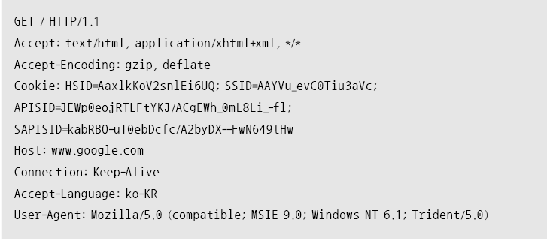
HTTP
표준
HTTP 1.0: RFC ftp://ftp.ietf.org/rfc/rfc1945.txt
HTTP 1.1: RFC ftp://ftp.ietf.org/rfc/rfc2616.txt
Request
MIME Type

Slide 7
HTTP
HTTP - stateless
사용자 정보 유지
HTML -hidden
Session Management
Http stateless라 응답속도는 빠르나 사용자정보를 저장할 수 없음
대안
-html hidden tag
-Cookie
-Session
-URL Rewriting
Cookie는 Client에 정보를 저장해서 보안 취약하고 네트워크 스팀으로 문자열정보 저장 단점
-보안 HttpOnly, SecureCookie 사용
Session 사용 권고
Cookie (Browser local정보저장,string)
Cookie허용
Session (Server정보저장,object) (Cookie사용)
Cookie
client
1.request
server
4.response(cookie)
2.Cookie생성
3.Cokkie정보저장
7.cookie check 정보사용
5.cookie정보저장
6.request(cookie)
Session
client
1.request
server
4.response(sessionid)
2.Session생성 –server 저장
3.Session정보저장
7.sessioncheck 정보사용
5.sessionid
브라우저메모리저장
6.request(sessionid)

Slide 8
Scope(request, session(cookie), application
client
server
request(login)
1
request(o1)
session생성
session(o2)
application(o3)
forward(request,response)
2
request use(o1)
session use(o2)
application use(o3)
response
request(logout)
3
request use(o1)
session use(o2)
session소멸
application use(o3)
response
4
request
request use(o1)
session use(o2)
application use(o3)
response
request scope : request ~ response 유효 (thread safe)
session(cookie) : sessio생성(login) ~ session소멸(logout 또는 timesout)
application : service deploy(server stat) ~ service undeploy(server stop)

Slide 9
HTTP-Request
method
GET, POST, DELETE, PUT, HEAD, OPTION 등의 method
GET
HTTP 전송 방법 : 웹 서버로부터 자료를 가져오는 기능을 하는 GET 또는 POST를 많이 사용 GET 메소드는 별도의 메시지 바디를 필요로 하지 않음
요청된 URL : 웹 서버에 있는 자료를 요청할 때 사용되는 경로
HTTP 버전 : 인터넷에서 가장 일반적으로 사용되는 HTTP 버전은 1.0과 1.1임 대부분의 브라우저는 초기값으로 1.1을 사용 → 1.1은 1.0과 달리 요청이 강제적
data : Header url ?name=value&name=value&….
POST
URL에 요청 데이터를 전달하지 않고, HTTP의 헤더 영역이 아닌 바디 영역에 소켓을 이용하여 데이터 전송
위 예의 ‘?hi_id=363&name=hong’과 같은 부분이 URL에 나타나지 않고 POST Body에 포함됨
인수 값을URL을 통하여 전송하지 않기 때문에 다른 사람이 링크를 통해 해당 페이지를 볼 수 없음.
POST 방식은 보내려는 인자값이 URL을 통해 노출되지 않기 때문에 보안 측면에서 GET 방식보다 안전한 편임

Slide 10
HTTP-Request
기타 method
HEAD : 서버 쪽 데이터를 검색하고 요청하는 데 사용
OPTIONS : 자원에 대한 요구/응답 관계에서 관련된 선택 사항에 대한 정보를 요청할 때 사용 이를 통해 클라이언트는 어느 것을 선택할지 결정할 수 있으며, 자원과 관련된 필요 사항을 결정할 수 있음 아울러 서버의 수행 능력에 대해서도 알아볼 수 있음
PUT : 메시지에 포함되어 있는 데이터를 지정한 URI 장소에 지정된 이름으로 저장
DELETE : URI에 지정되어 있는 자원을 서버에서 지울 수 있게 함
TRACE : 요구 메시지의 최종 수신처까지 루프백 검사용으로 사용 즉 클라이언트가 보내는 요구 메시지가 거쳐가는 프록시나 게이트웨이의 중간 경로와 최종 수신 서버에 이르는 경로를 알아내는 데 사용
REST
POST – Create
GET –Retrive
PUT-Update
DELETE-Delete

Slide 11
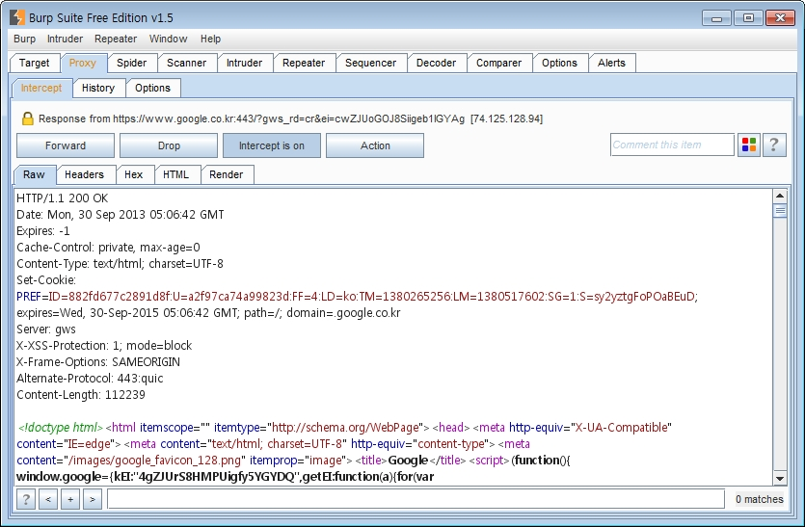
HTTP- Response
웹 서버 상태 코드 | 함축적 의미 | 내용
100번 대 | 정보 전송 | 임시 응답을 나타내는 것은 Status-Line과 선택적인 헤더들로 이루어져 있고 빈 줄로 끝을 맺는다. HTTP/1.0까지는 계열에 대한 어떤 정의도 이루어지지 않았기 때문에 시험용 외에는 서버 쪽의 추가 응답은 없다.
200번 대 | 성공 | 클라이언트의 요청이 성공적으로 수신되어 처리되었음을 뜻한다.
300번 대 | 리다이렉션 | 클라이언트의 요구 사항을 처리하기 위해서는 다른 곳에 있는 자원이 필요하다는 것을 의미한다.
400번 대 | 클라이언트 측 에러 | 클라이언트가 서버에 보내는 요구 메시지를 완전히 처리하지 못한 경우 등 클라이언트 측에서 오류가 발생한 것을 의미한다.
500번 대 | 서버 측 에러 | 서버 자체에서 생긴 오류 상황이나 클라이언트 요구 사항을 제대로 처리 할 수 없을 때 발생한다.

Slide 12
HTTP- Response
웹 서버 상태 코드 | 내용
200 OK | 클라이언트의 요청이 성공했다는 것을 나타냄
201 Created | 클라이언트의 POSTT 요청이 성공적이라는 것을 나타냄
301 Moved Permanently | 브라우저의 요청을 다른 URL로 항시 전달한다는 것을 의미함. 다른 URL에 대한 정보는 Location 헤더에 나타남
302 Moved Temporarily | 브라우저의 요청을 임시 URL로 바꾸고 Location 헤더에 임시로 변경한 URL에 대한 정보를 적음. 클라이언트가 다음에 같은 요청을 하면 기존의 URL로 돌아감
304 Not Modified | 브라우저가 서버에게 요청한 자료에 대해 서버는 클라이언트 내에 복사된 캐시를 사용하면 된다는 것을 의미함. 서버는 If-Modified-Since와 If-None-Match 요청 헤더를 사용해 클라이언트가 가장 최근의 자료를 가지고 있는지 여부를 확인함
400 Bad Request | 클라이언트가 서버에 잘못된 요청을 했다는 것을 나타냄
401 Unauthorized | 서버가 클라이언트의 요청에 대해 HTTP 인증 확인을 요구하는 것을 의미함
403 Forbidden | 클라이언트의 요청에 대해 접근을 차단하는 것을 나타냄
404 Not Found | 클라이언트가 서버에 요청한 자료가 존재하지 않음을 나타냄
500 Internal Server Error | 서버가 클라이언트의 요청을 실행할 수 없을 때 500 상태 코드가 발생함. 일반적으로 SQL 인젝션 취약점이 존재하는지 확인할 때 500 에러가 유용하게 사용됨

Slide 13
Django

Slide 14
Django 란?
python기반의 웹프레이워크
다양한 라이브러리 제공
MVC Pattern 기반의 개발환경 제공
admin 페이지도 기본으로 제공

Slide 15
Django 설치
python 3.x 설치
http://python.org
python --version
python -m pip install Django
python –m django –version
Hello Project
django-admin startproject hello

Slide 16
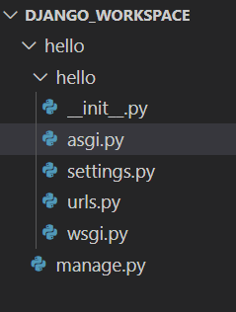
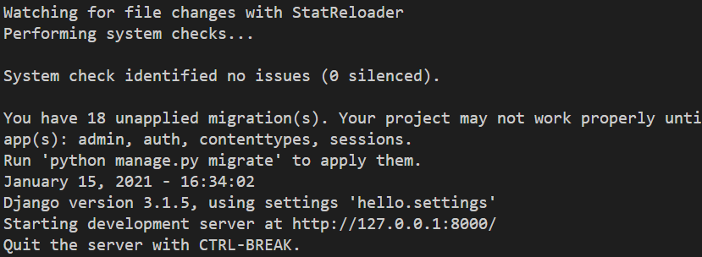
Django First Project
Hello Project
django-admin startproject hello
python manage.py runserver
http://localhost:8000
project이름과 같은 이름의 package 생성
(project 관련된 config 모듈 파일들)
manage.py : Django command line 명령을 실행하기 위한 모듈 제공
python manage.py django명령어

Slide 17
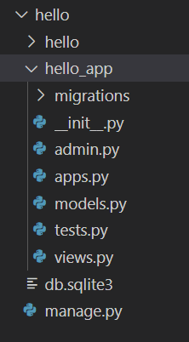
First Project in First App
python manage.py startapp hello_app
python manage.pu startapp [applicatio이름]
project생성 -🡪 [application 생성] * -🡪project에 application등록
application이름의 패키지 생성
application/migrations 🡪models.py와 mapping Database migration결과 파일들 저장 위치
application 구성을 위한 모듈 포함
models.py -🡪 entity
views.py 🡪 controller
./templates/*.html 🡪 view(추가)
urls.py -🡪 reques들어오는 요청 url별로 views.py의 함수 mapping 추가

Slide 18
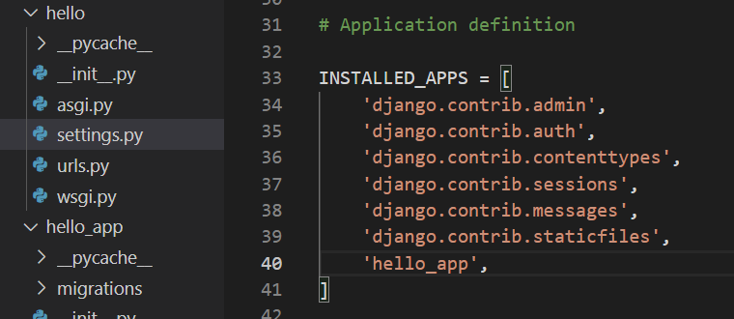
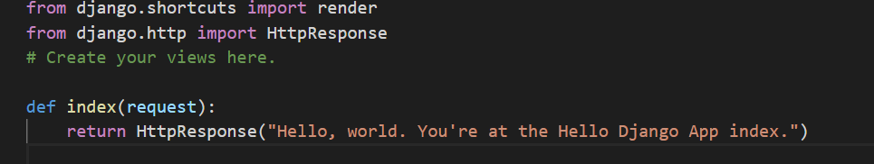
First Project in First Application
project/setting.py application등록
hello_app/views.py controller localhost:8000/hello/요청시 응답할 index추가

Slide 19
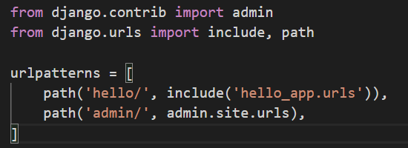
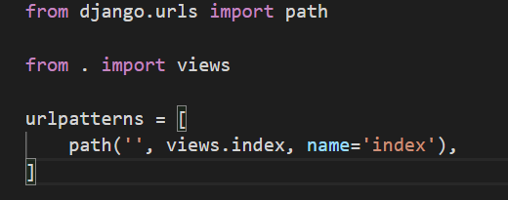
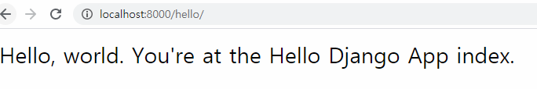
First Project in First Appliction
url추가
project에서 application url 추가 (hello/urls.py)
application에서 요청별 url 추가 (hello_app/urls.py 파일 생성 후 추가)

